Slide 1
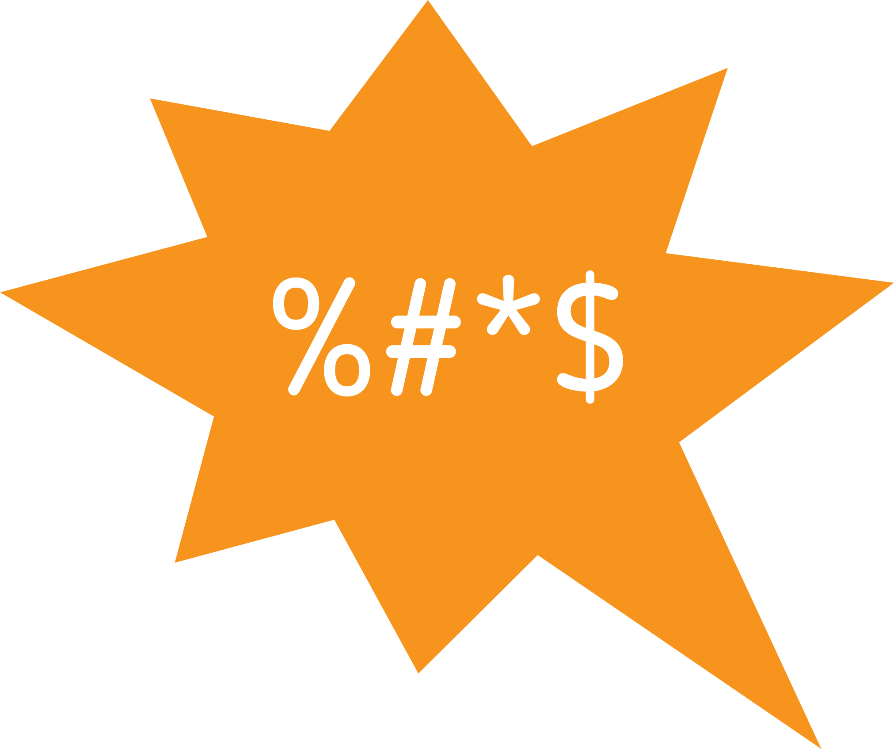





Τι είναι η ρητορική μίσους; > Αγωγή του πολίτη > Το παιχνίδι των χρωμάτων - Κάρτες
Το παιχνίδι των χρωμάτων - Κάρτες
?
Κάρτες για το "Παιχνίδι των χρωμάτων"

Slide 2
1ος γύρος
Καλλιτεχνικός
Αποσυντονισμένος
Αισιόδοξος
Στοργικός
Αδιάφορος
Φιλικός
Συναισθηματικός
υπευρευαίσθητος
Κόκκινοι παρακινητές

Slide 3
1ος γύρος
Επιστημονικός
Οργανωμένος
Κυνικός
Εγωκεντρικός
Ενθουσιώδης
Ψυχρός
Αμυντικός
απαθής
Μπλε παρακινητές

Slide 4

2ος γύρος
Κόκκινοι παρακινητές
Μπλε παρακινητές
Γενναιόδωρος
Αποσυντονισμένος
Αισιόδοξος
Στοργικός
Αδιάφορος
Φιλικός
Εξαιρετική αίσθηση χιούμορ
Παλιομοδίτικες απόψεις
Επαγγελματίας
Οργανωμένος
Κυνικός
Εγωκεντρικός
Ενθουσιώδης
Ψυχρός
Δεν σηκώνει αστεία
Προνοητικός

Slide 5







www.hackinghate.eu
#SELMA_eu

